Slide 1


kelompok 2 RPL 2022 Sains Data
rekayasA perangkat lunak
Riva Dian Ardiansyah (22031554043)
Rizky Yanuar Kristianto (22031554017)
Ahmad Hilmy Rakha Alcander (22031554052)

Slide 2
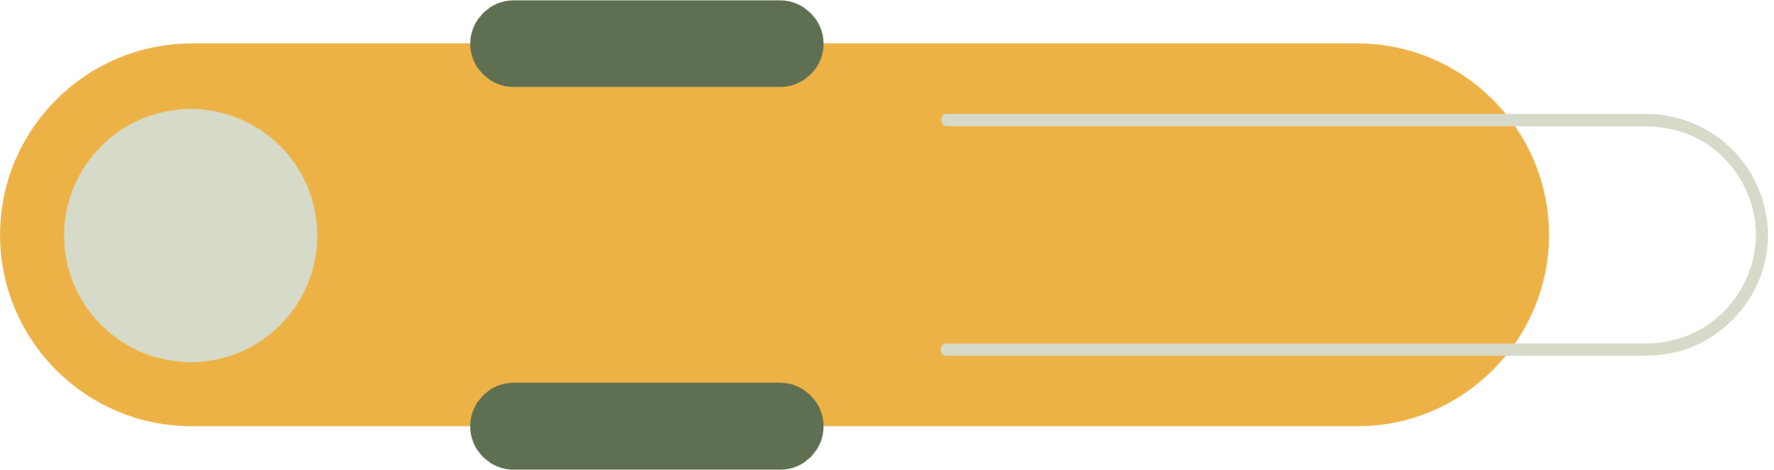
01
Pendahuluan
02
Metodologi Perancangan
dAFTAR
ISI
03
Perancangan Sistem
04
Implementasi Sistem
05
Kesimpulan
Kelompok 2

Slide 3
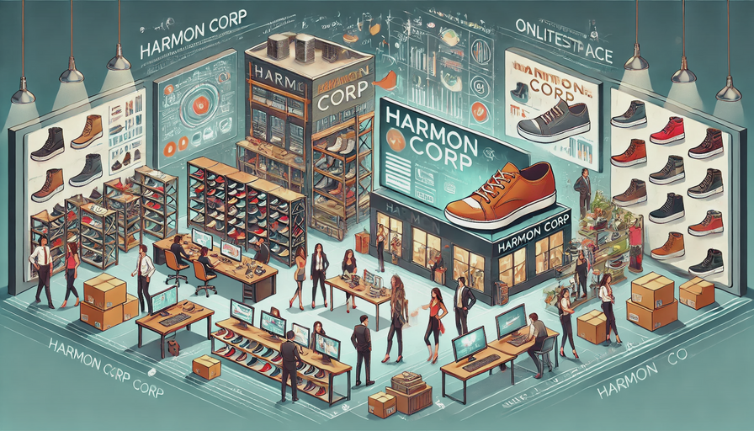
Pendahuluan
Latar Belakang
Harmon Corp. membutuhkan sistem informasi untuk meningkatkan efisiensi operasional dan memberikan layanan optimal. Tujuan utama adalah merancang sistem menggunakan metodologi Waterfall, menerapkan tiga jenis Design Pattern, serta menghasilkan diagram teknis seperti Use Case Diagram dan Activity Diagram.

Slide 4
metodologi perancangan
E-commerce merupakan fokus utama dalam perancangan sistem ini, di mana transaksi jual beli dilakukan secara elektronik untuk mengurangi biaya operasional. Metodologi SDLC Waterfall diterapkan karena cocok untuk kebutuhan yang sudah jelas sejak awal.
E-COMMERCE
Metode SDLC Waterfall
Jual beli produk secara elektronik melalui internet.
Mengurangi biaya operasional perusahaan.
Tahapan: Requirement Analysis, System Design, Implementation, Testing, Maintenance.
Cocok untuk kebutuhan yang sudah jelas sejak awal.

Slide 5
perancangan sistem
Dalam sistem e-commerce, Use Case Diagram memodelkan interaksi antara pembeli, penjual, kurir, dan sistem, seperti pembelian barang, penjualan daring, dan pengiriman. State Diagram menggambarkan perubahan status sistem, misalnya dari "Barang Dipesan" hingga "Barang Diterima". Activity Swimlane Diagram memvisualisasikan alur proses dari pembelian hingga pengiriman barang dengan pembagian aktivitas tiap aktor. Sementara itu, Class Diagram menunjukkan struktur kelas seperti Pembeli, Penjual, Kurir, dan Pesanan, beserta atribut dan hubungan antar kelas.
Use Case Diagram
untuk menggambarkan interaksi antara aktor dan sistem.
State Diagram
untuk memodelkan status sistem.
Activity Swimlane Diagram
untuk alur proses pembelian hingga pengiriman.
Class Diagram
untuk struktur kelas, atribut, dan hubungan antar objek.

Slide 6
USE CASE DIAGRAM
E-COMMERCE
Metode SDLC Waterfall
Jual beli produk secara elektronik melalui internet.
Mengurangi biaya operasional perusahaan.
Tahapan: Requirement Analysis, System Design, Implementation, Testing, Maintenance.
Cocok untuk kebutuhan yang sudah jelas sejak awal.

Slide 7
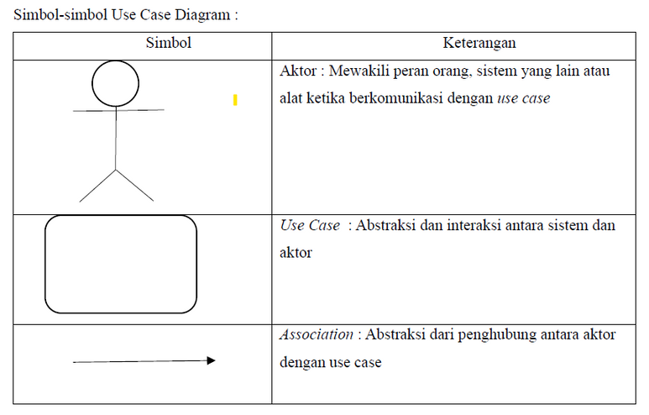
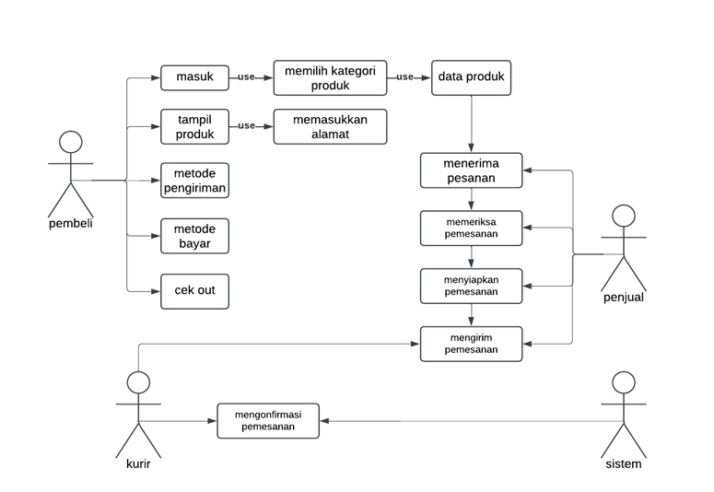
USE CASE DIAGRAM
Use Case Diagram menggambarkan interaksi antara aktor dan sistem. Aktor dalam sistem ini mencakup admin, pelanggan, sistem, dan kurir. Setiap aktor memiliki peran yang berbeda dalam mengakses fitur sistem, seperti mengelola pembelian barang jadi, penjualan daring dan luring, pengelolaan data, melakukan pemasaran.
Alur :
1. Pembeli masuk kemenu
2. Setelah masuk pembeli melihat tampilan produk dan memilih kategori produk
3. Saat produk sudah terpilih pembeli memasukkan alamat lalu pembeli memilih metode pengiriman
4. Sesudah terpilih selanjutnya memilih metode pembayaran ketika sudah terpilih pembeli melakukan check out
5. Lalu penjual menerima pesanan data produk dari pembeli,tahap selanjutnya penjual melakukan pemeriksaan pesanan lalu menyiapkan pesanan,setelah semuanya siap penjual mengirimnya kepada kurir

Slide 8
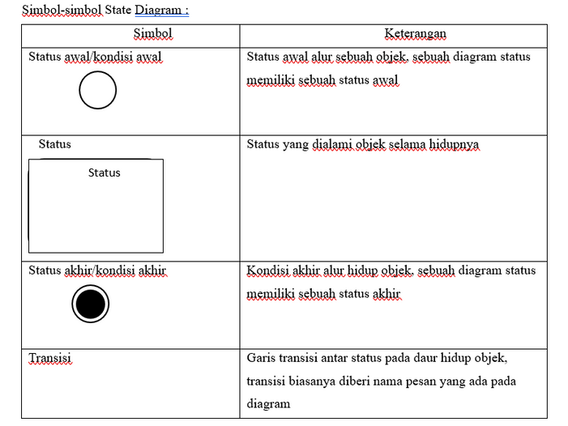
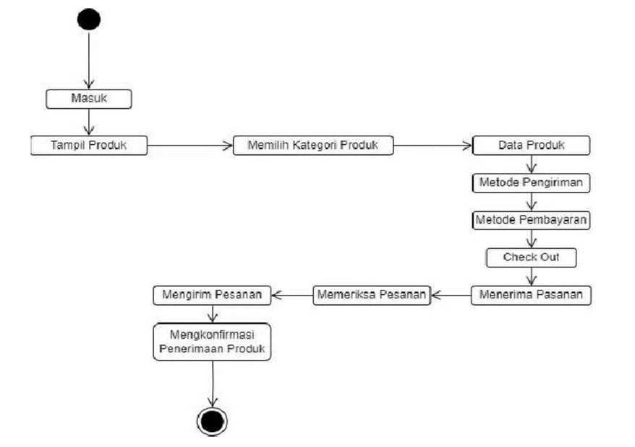
state DIAGRAM
State diagram adalah diagram yang digunakan untuk medeskripsikan perilaku sistem. State diagram mendeskripsikan semua kondisi yang mungkin muncul sebagai sebuah object begitu pula dengan event. Elemen-elemen didalam state diagram adalah kotak yang merepresentasikan state sebuah objek dan tanda panah untuk menunjukkan perpindahan ke state yang selanjutnya. Bagian aktivitas dari simbol state menggambarkan aktivitas object yang akan dilakukan selama didalam state
Alur :
1. Pelanggan masuk lalu melihat tampilan produk.
2. Lalu pembeli memilih kategori produk setelah terpilih data produk akan masuk
3. Setelah itu pembeli melakukan metode pengiriman ketika sudah terpilih maka pembeli akan memilih metode pembayaran dan selanjutnya pembeli checkout
4. Lalu penjual melihat dan menerima pesanan data produk dari pembeli
5.Ketika diterima penjual melakukan pemeriksaan data produk dari pembeli
6.Setelah itu maka penjual menyerahkan kepada pihak kurir dan kurir mengkonfirmasi
7.Lalu sistem menerima konfirmasi dari kurir

Slide 9
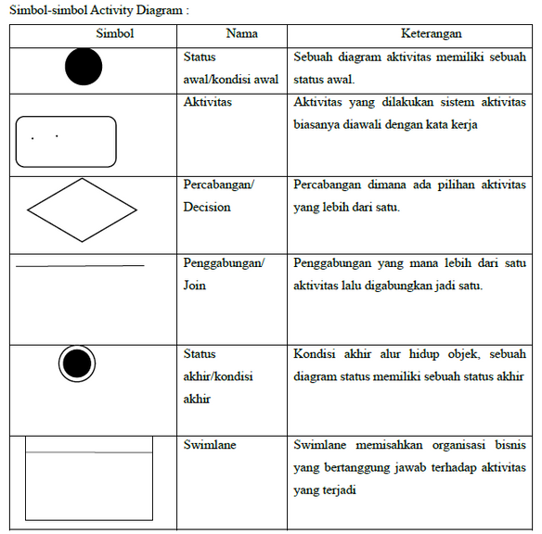
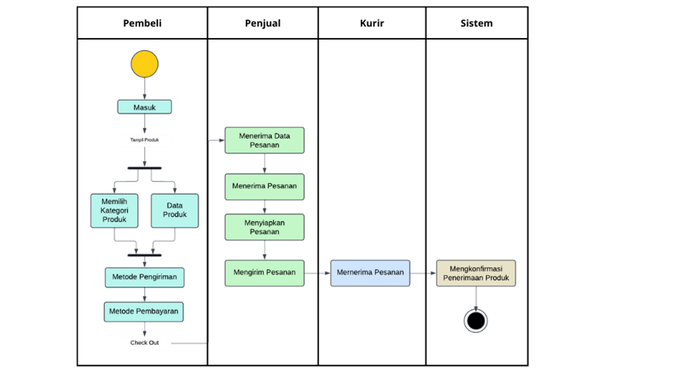
Activity swimlane DIAGRAM
Activity Diagram digunakan untuk memvisualisasikan alur proses penjualan online, mulai dari pelanggan memilih produk, melakukan pembayaran, hingga pengiriman barang oleh kurir.
Alur:
1. Pembeli masuk ke apk lalu muncul tampilan produk
2. Kemudian pembeli memilih kategori produk setelah dipilih akan ada tampilan data produk
3. Setelah itu pembeli memilih metode pengiriman dilanjutkan dengan memilih metode pembayaran
4. Lalu pembeli melakukan checkout pesanan
5. Setelah pesanan siap maka data pesanan akan masuk ke penjual dan penjual menerima data pesanan lalu memeriksa pesanan,kemudian penjual menyiapkan pesanan
6. Pesanan yang siap akan dikirm ke pihak kurir lalu kurir menerima pesanan
7. Kemudian pihak kurir mengkomfirmasi pesanan kepada pihak Harmon Corp atau sistem
8. Setelah dikonfirmasi pihak Harmon Corp menerima konfirmasi pesanan dan data pesanan

Slide 10
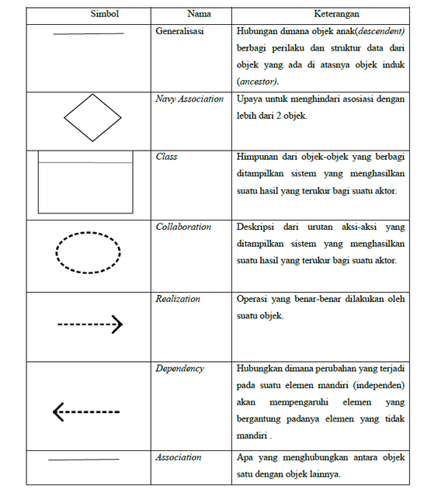
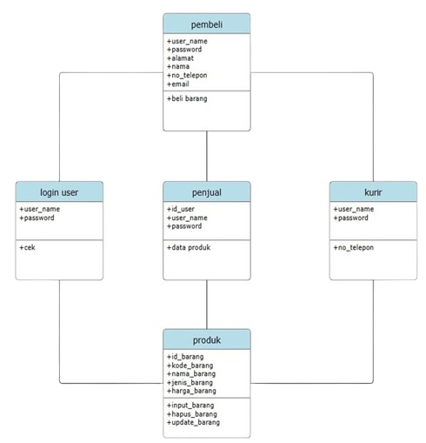
class DIAGRAM
Diagram kelas atau diagram kelas adalah jenis diagram struktural dalam UML yang secara jelas menunjukkan struktur dan deskripsi kelas, atribut, metode, danhubungan setiap objek. Diagram kelas bersifat statis dalam arti menggambarkan hubungan apa yang terjadi, bukanapa yang terjadi ketika kelas-kelas dihubungkan satu sama lain
Alur:
1. Dimulai dari class login user dimana memiliki username dan password dari masing-masingartibut,selanjutnya memiliki operation dimana login user memiliki cek
2. Selanjutnya bahwa tanda panah ini menunjukkan login user sub kelas dari pembeli yang artinya adalah login user saat ini memiliki 8 atribut dan dua operation yaitu cek dan beli barang
3. Selanjutnya adalah class pejual sama dengan login user menjadi sub kelas dari super class user sehingga keduanya mewarisin atribut dan operation dari super class
4. Class selanjutnya adalah penjual dengan beberapa atribut dan menthod,tanda panah yang menunjukkan bahwa login user sub kelas dari penjual yang memiliki 9 atribut dan dua menthod yaitu data produk dan beli barang.

Slide 11
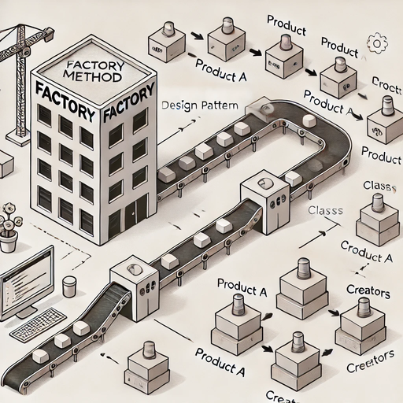
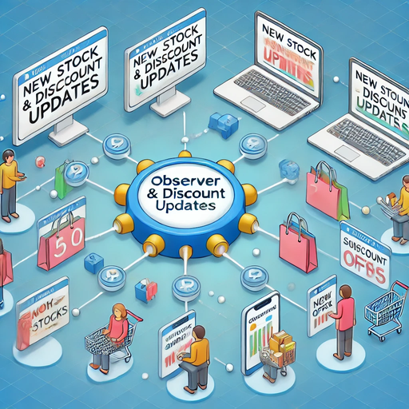
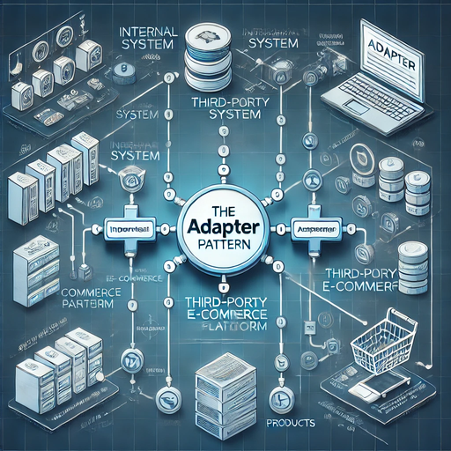
DESIGN PATTERNS
Factory Pattern
Observer Pattern
Dalam implementasi sistem, digunakan tiga jenis design pattern:
a.Creational Pattern: Factory Pattern digunakan untuk proses pembelian barang jadi (transaksi).
b.Structural Pattern: Adapter Pattern digunakan untuk mengintegrasikan sistem dengan platform e-commerce pihak ketiga.
c.Behavioral Pattern: Observer Pattern diterapkan untuk memberikan notifikasi otomatis kepada pelanggan terkait pembaruan stok atau diskon baru.
Perancangan sistem ini memastikan bahwa semua kebutuhan fungsional dan non-fungsional terpenuhi, sehingga sistem dapat berjalan secara efisien dan mendukung operasional Harmon Corp. secara menyeluruh.
Adapter Pattern

Slide 12
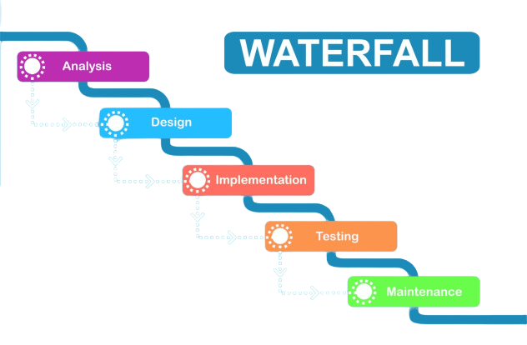
Model Waterfall atau biasa disebut dengan model air terjun. adalah sebuah model siklus hidup klasik sistematis dalam mengembangkan sebuah software (atau yang biasa di kenal dengan nama perangkat lunak). Alur pengembangan sistem ini terstruktur dimulai dari perencanaan, analisis, desain, implementasi, pengoperasian dan pemeliharaan.
Model Waterfall ini memiliki beberapa langkah-langkah terstruktur dalam mengembangan sistem sehingga menjadi produk yang siap pakai oleh pengguna.
Implementasi pemodelan waterfall

Slide 13

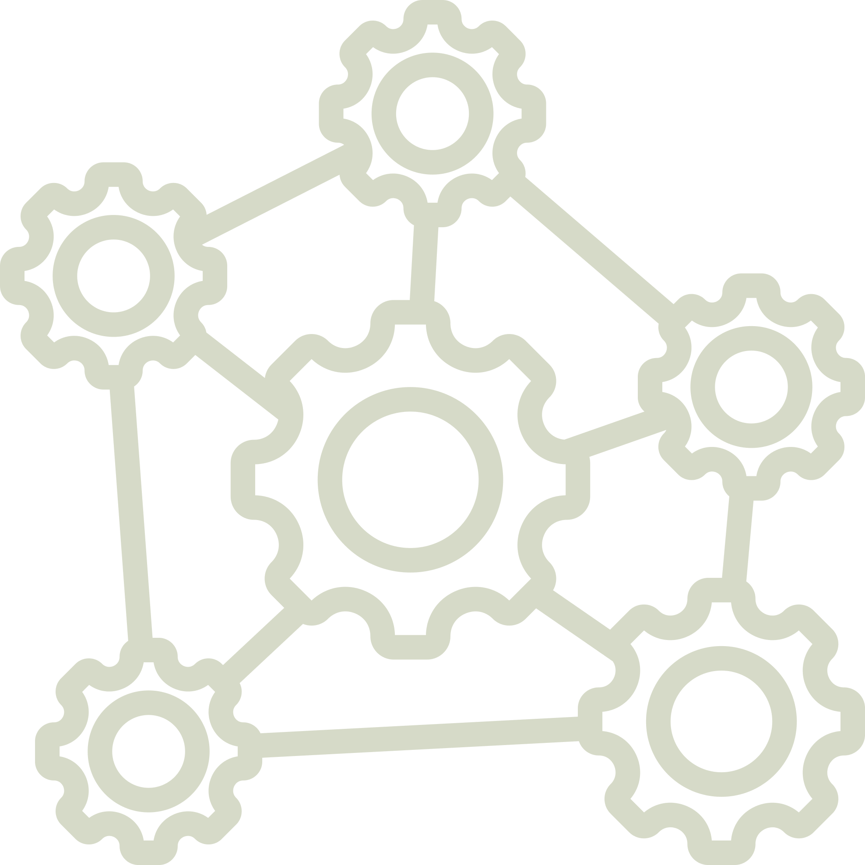
Requirement Analysis (Analisis Kebutuhan)
Di tahap ini melakukan perencanaan kebutuhan apa saja yang diperlukan pada penjualan online Harmon Corp ini. hasilnya terdiri dari Kurir, Penjual, Pembeli, dan Sistem
System Design (Perancangan Sistem)
Pada tahap analisa sistem. Melakukan pengkajian sistem, software, metode, dan model apa yang cocok untuk digunakan pada Harmon Corp. Hasilnya penjualan online yang berbasis website dengan menggunakan sistem pengembangan Metodologi SDLC dengan Model Waterfall. Untuk software menggunakan Python.
Design System (Perancangan Sistem)
Tahapan ini disebut juga dengan tahap blue print atau cetak biru. Dimana tahapan ini menghasilkan purwarupa seperti design, pola, komponen, dan lain-lain. Hasilnya melakukan perancangan database, pembuatan Use Case Diagram Dan Activitiy Diagram Penjualan.

Slide 14



Implementation System (Penerapan Sistem)
Setalah itu di tahap ini. Maka penerapan Sistem dilakukan. Ditahap ini dilakukan Pengcodingan, dan pembuatan aplikasi berdasarkan Analysis System, dan Desain System. Hasilnya Aplikasi telah dibuat sesuai dengan Analysis System, Desain System. Menggunakan Python.
Testing (Penerapan)
Setalah aplikasi dibuat dengan menggunakan sistem yang diinginkan. Sistem Tersebut Diuji. Apakah sistem tersebut terjadi error atau rusak, tidak berjalan sesuai keingininan ataupun terjadi bug. Pada sistem yang dibuat. Hasilnya melakukan perbaikan pada sistem yang rusak atau error.
Maintenance (Pemeliharaan)
Tahapan terakhir dari metode waterfall adalah Maintanance. Pada tahapan ini sistem akan dilakukan pemeliharaan. Dan apabila ada update penambahan fitur dalam program yang di buat maka diperlukan maintance. Atau pada saat berjalannya sistem user menemukan sebuah kesalahan atau bug pada website yang di buat. Agar lebih optimal maintenance dapat dilakukan secara berkala.

Slide 15
Model Waterfall atau biasa disebut dengan model air terjun. adalah sebuah model siklus hidup klasik sistematis dalam mengembangkan sebuah software (atau yang biasa di kenal dengan nama perangkat lunak). Alur pengembangan sistem ini terstruktur dimulai dari perencanaan, analisis, desain, implementasi, pengoperasian dan pemeliharaan.
Model Waterfall ini memiliki beberapa langkah-langkah terstruktur dalam mengembangan sistem sehingga menjadi produk yang siap pakai oleh pengguna.
pseudocode

Slide 16
implementasi pseudocode
design pattern

Slide 17
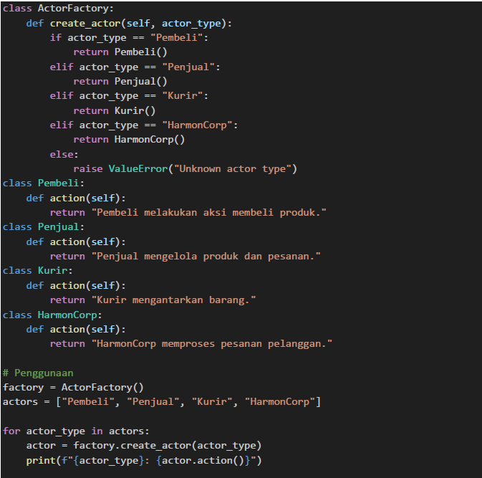
creational pattern (factory)
Factory Pattern digunakan untuk membuat objek tanpa harus menentukan kelas yang tepat dari objek yang akan dibuat. Dalam konteks project kami, Factory Pattern dapat digunakan untuk membuat instance dari berbagai layanan Firebase (Firestore, Storage, dll).

Slide 18
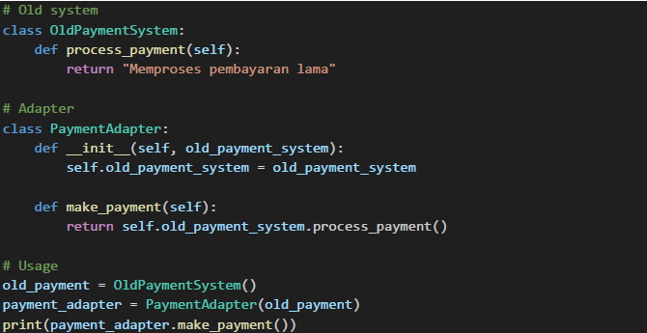
structural pattern (adapter)
suatu kelas menjadi interface yang diharapkan oleh klien. Dalam implementasi project, Adapter Pattern dapat digunakan untuk mengintegrasikan layanan eksternal seperti pengiriman email dengan antarmuka yang konsisten.

Slide 19
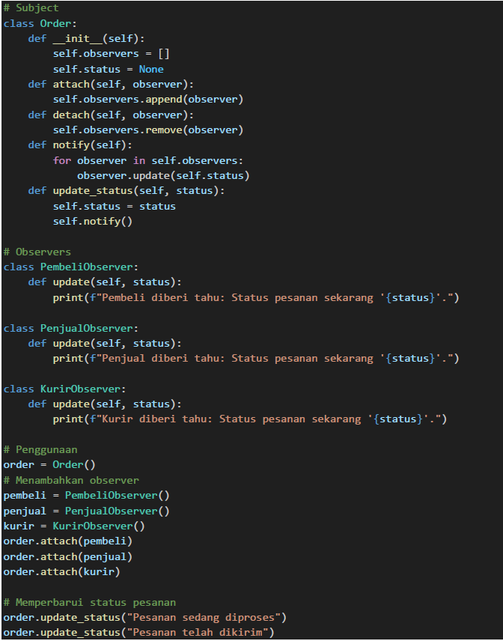
behavioral pattern (observer)
Observer Pattern digunakan untuk memberitahukan perubahan pada suatu objek kepada objek lain yang terdaftar sebagai pengamat. Dalam implementasi, Observer Pattern dapat digunakan untuk memantau perubahan status pesanan ke penjual atau kurir.

Slide 20
kesimpulan
Pengembangan sistem informasi penjualan online untuk Harmon Corp. berhasil dilakukan dengan metodologi Waterfall, bertujuan meningkatkan efisiensi operasional, mengurangi kesalahan manual, dan memberikan pelayanan optimal kepada pelanggan. Sistem ini dikembangkan melalui tahapan analisis kebutuhan, perancangan, implementasi, pengujian, hingga pemeliharaan, menggunakan diagram teknis dan pola desain (Factory, Adapter, Observer) untuk meningkatkan modularitas dan efisiensi.
Dibangun menggunakan Python, sistem ini mendukung pengelolaan penjualan daring dan luring, integrasi dengan platform e-commerce, serta aktivitas pemasaran. Sistem telah memenuhi kebutuhan fungsional dan non-fungsional perusahaan, dengan rekomendasi pemeliharaan dan pengembangan berkala untuk menjaga relevansi di masa depan.

Slide 21
kelompok 2
Thank You
Presentasi diakhiri dengan ucapan terima kasih dan sesi tanya jawab untuk mendiskusikan hasil dari pekerjaan kami

